Slide 1
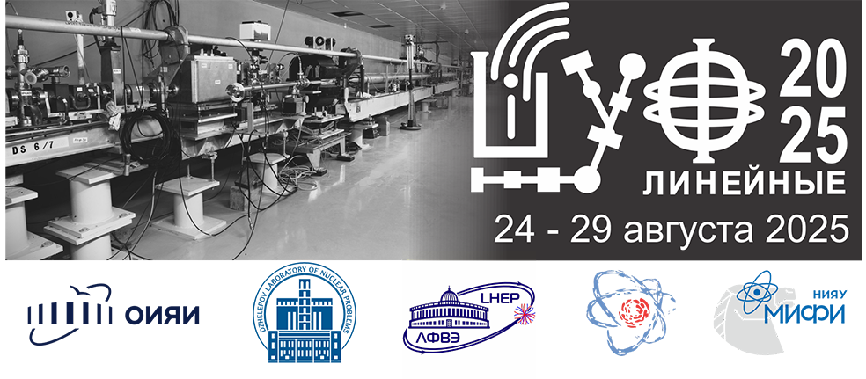
Системы электропитания.
Докладчик: Шурыгин Александр

Slide 2
Вступление
Шурыгин Александр
Shurygin87@gmail.com
Начальник группы №1 Источников питания сверхпроводящих ускорителей.
НИОСЭТ
Научно-инженерный отдел систем электротехнологий (систем электропитания Нуклотрона)

Slide 3
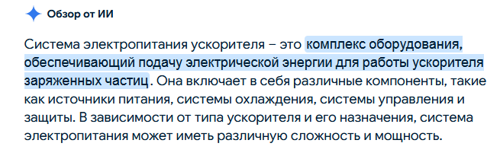
Что я могу рассказать о системах электропитания ускорителей?
*Я не занимаюсь электропитанием линейных ускорителей;
*Однажды пытался сделать доклад на тему: Система электропитания Бустера для «чайников»…
*Важность таких мероприятий, как это;
*Не стесняйтесь задавать вопросы и комментировать!…

Slide 4

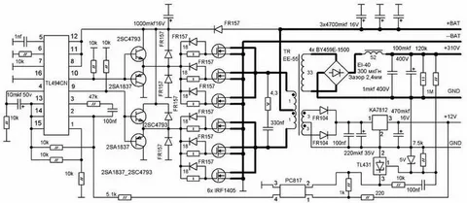


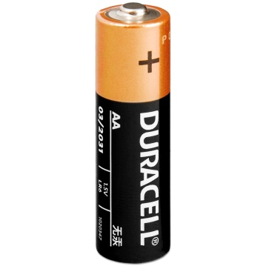
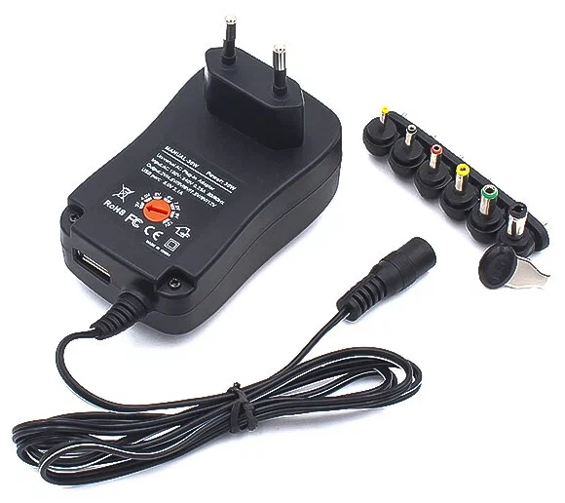
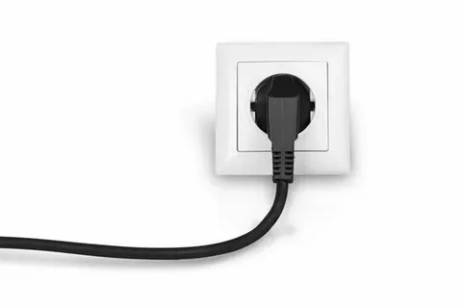
Базовые понятия и представления
Источники питания:

Slide 5
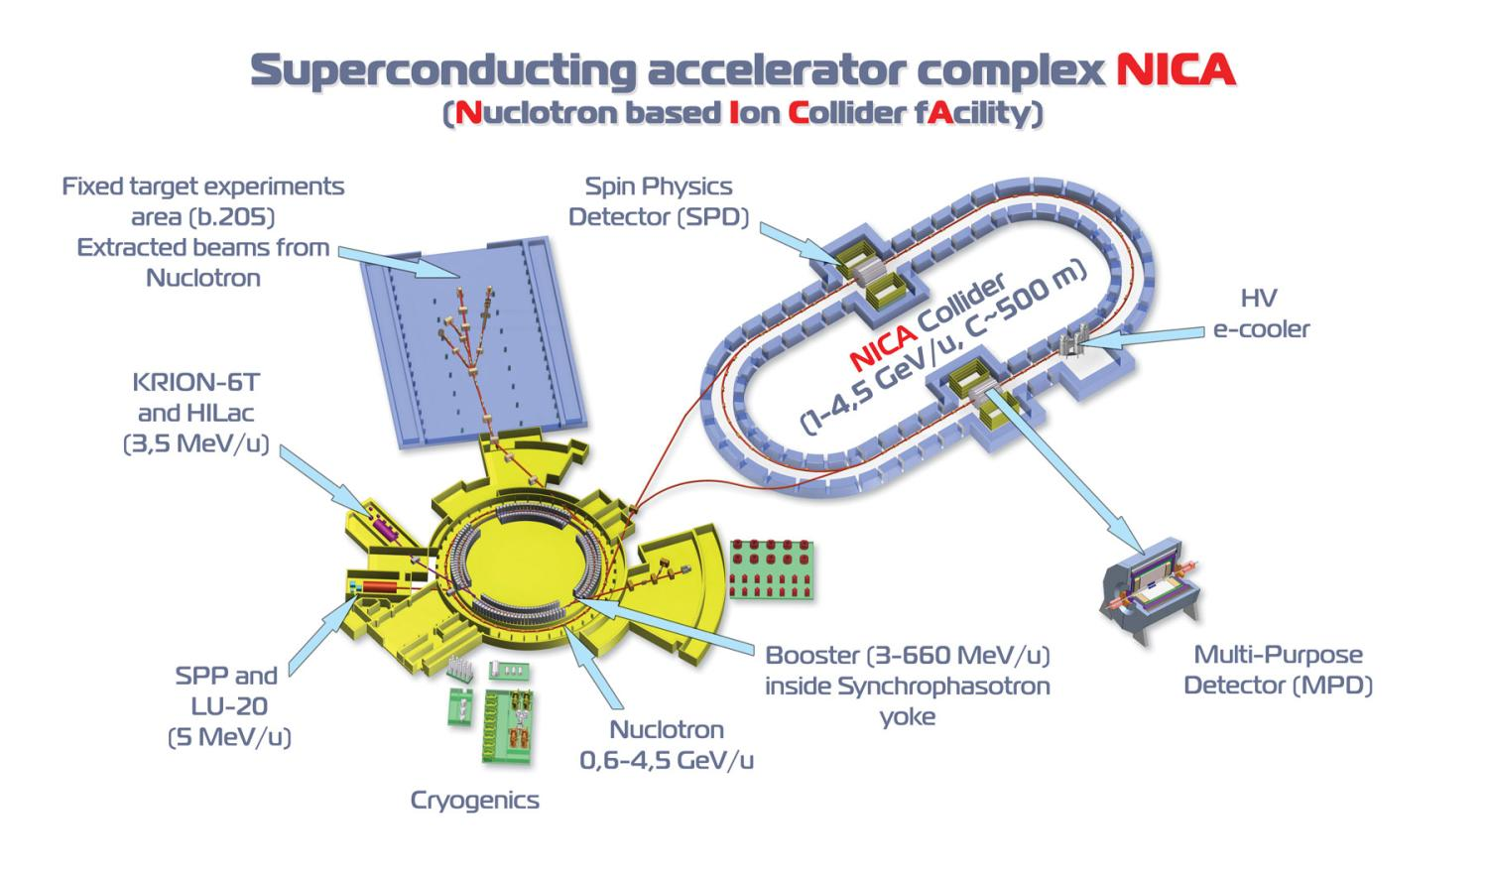
Базовые понятия и представления
Строим ускорительный комплекс. Где и в каком виде нужна электроэнергия?

Slide 6
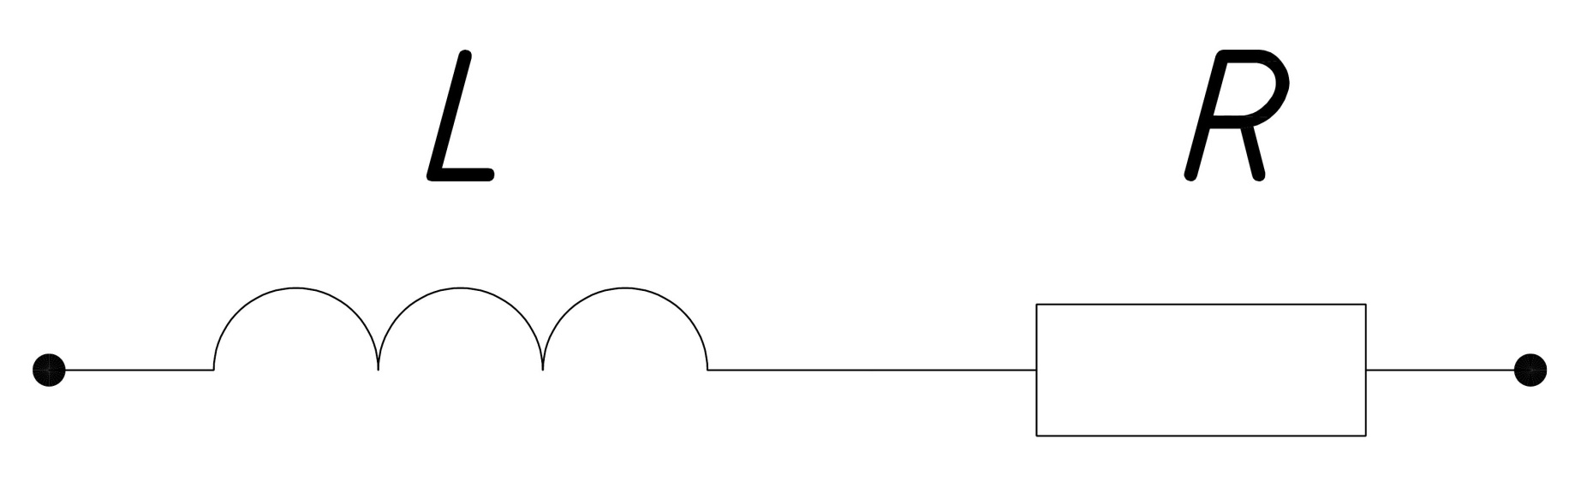
Базовые понятия и представления
Магниты с точки зрения электротехники.
Важнейшие выражения:
Напряжение : UL = L*(dI/dt)
Энергия : WL = (LI^2)/2
+ Законы Кирхгофа, закон Ома.

Slide 7
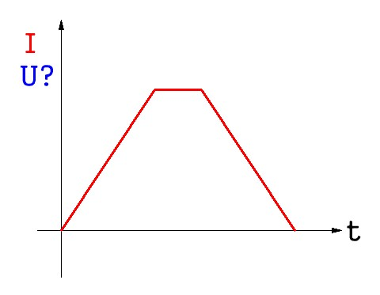
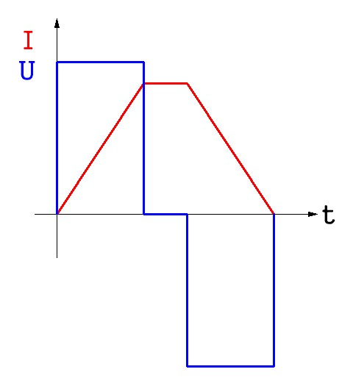
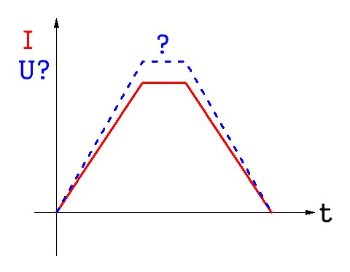
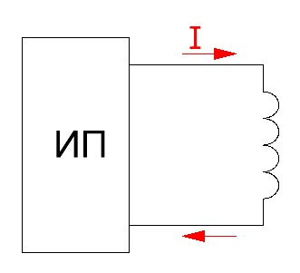
Базовые понятия и представления
Ток и напряжение в индуктивной нагрузке.

Slide 8
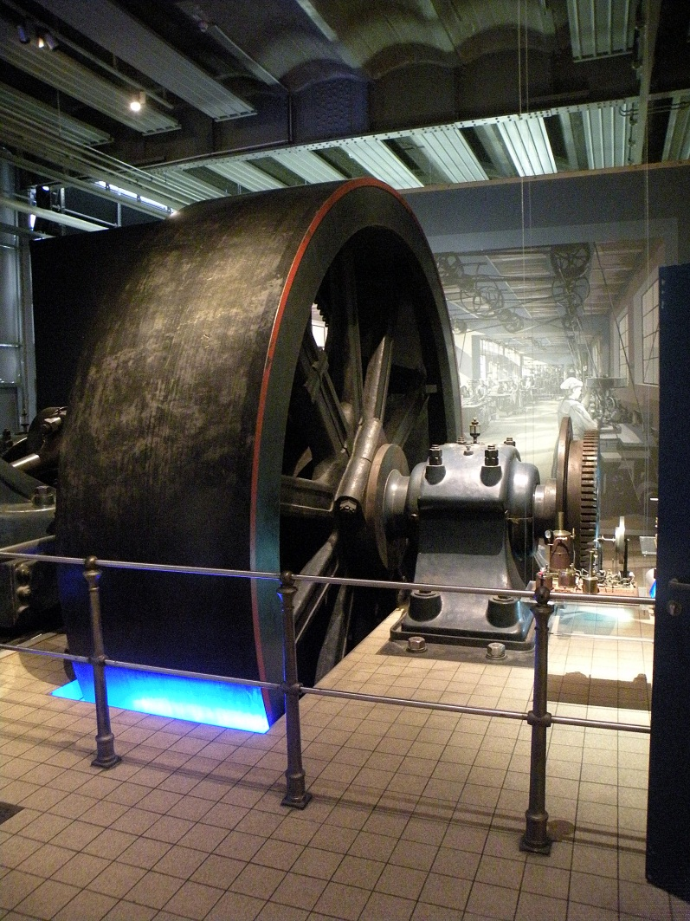
Маховик – инерционный аккумулятор энергии – лучшая механическая аналогия индуктивности!

Slide 9
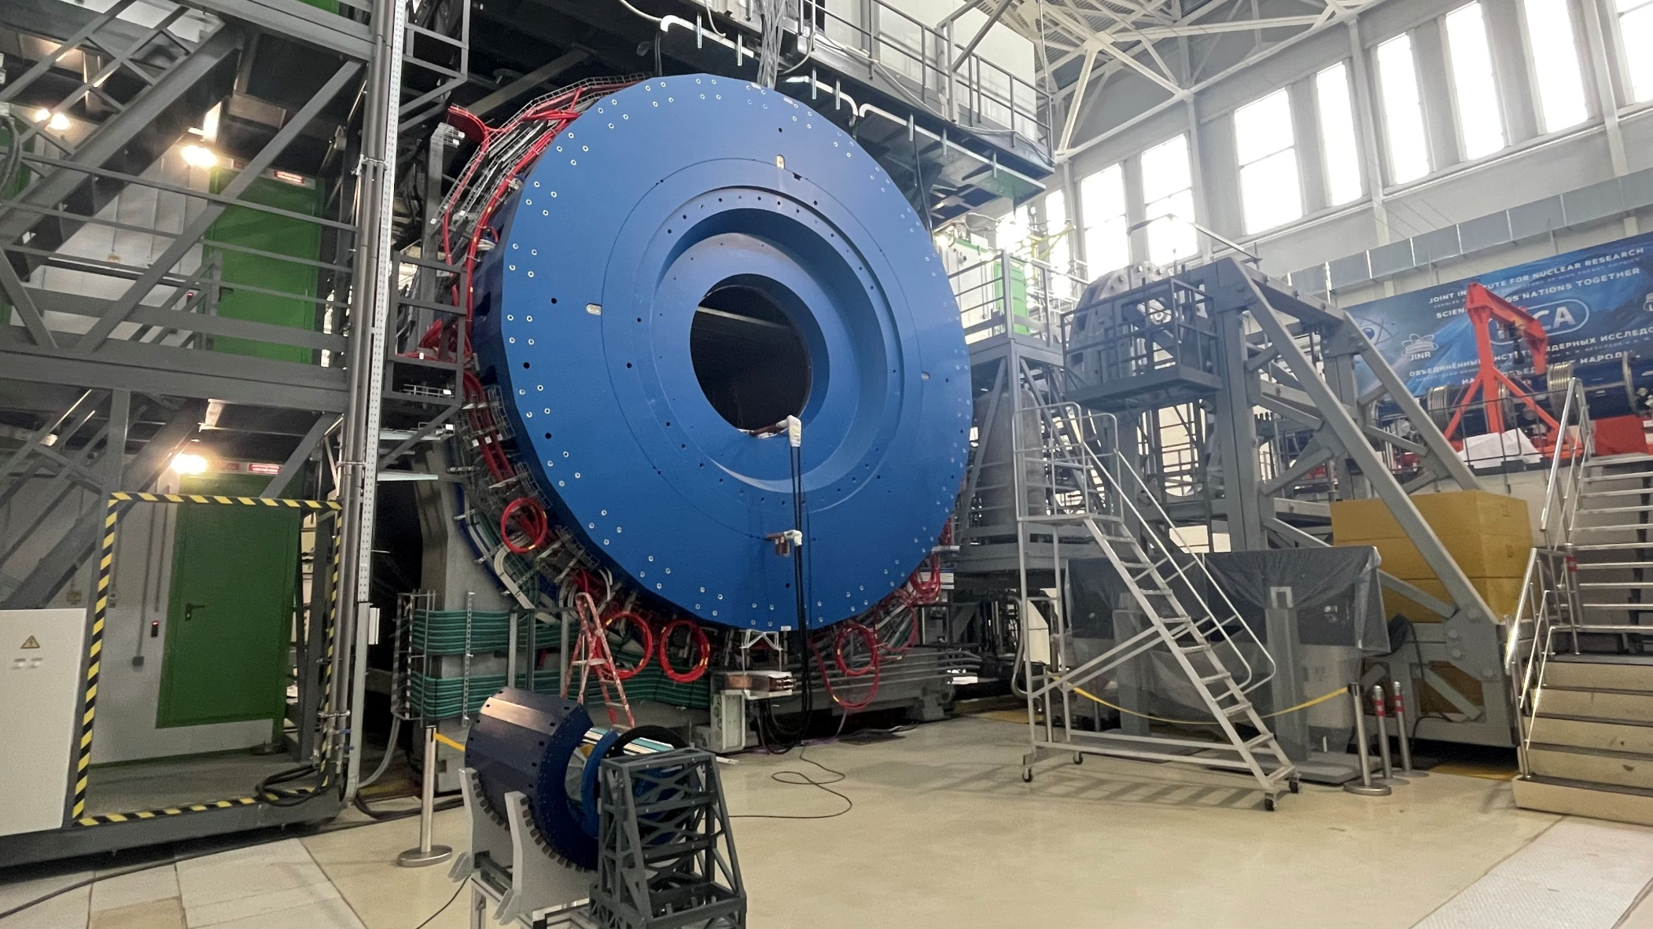
Соленоид MPD – отличный пример индуктивности

Slide 10
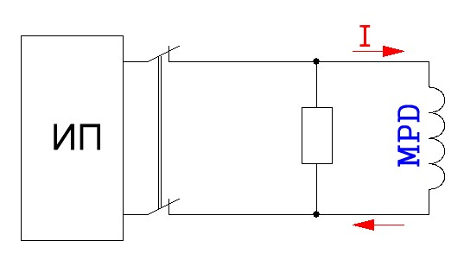
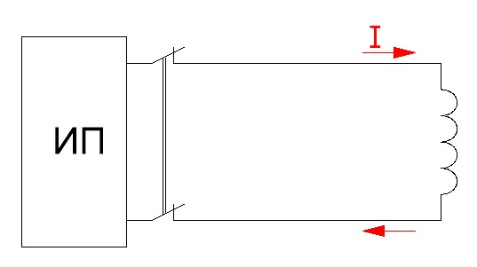
Вывод энергии 26,9МДж из MPD
(Ток I = 2500А; Индуктивность L = 8,6Гн)

Slide 11
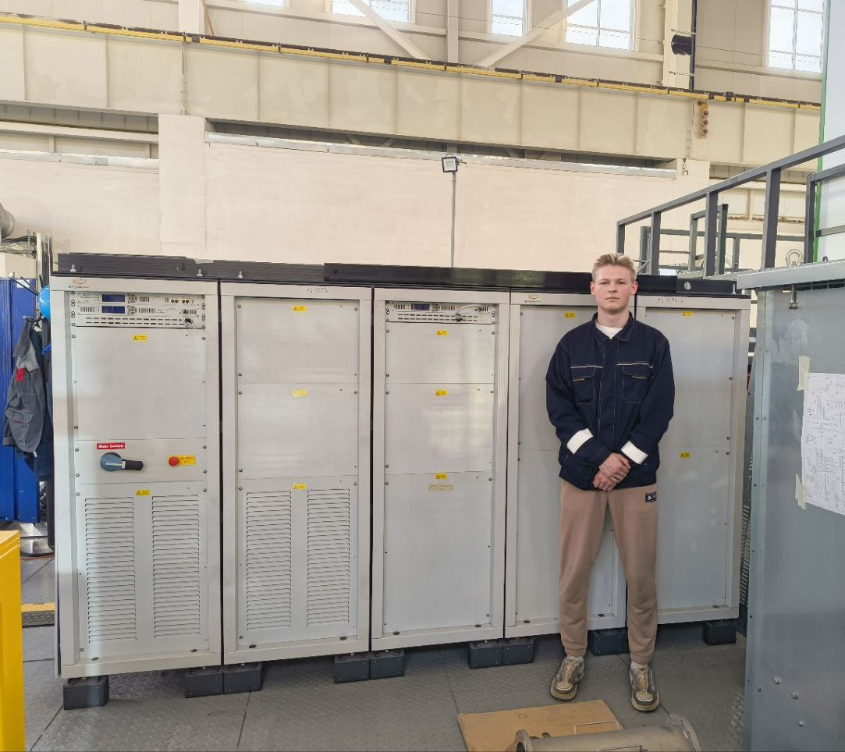
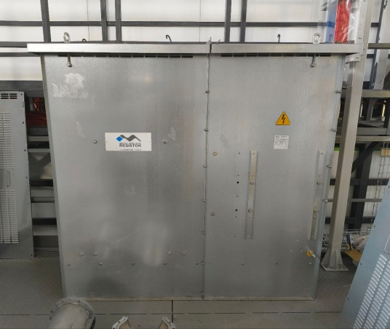
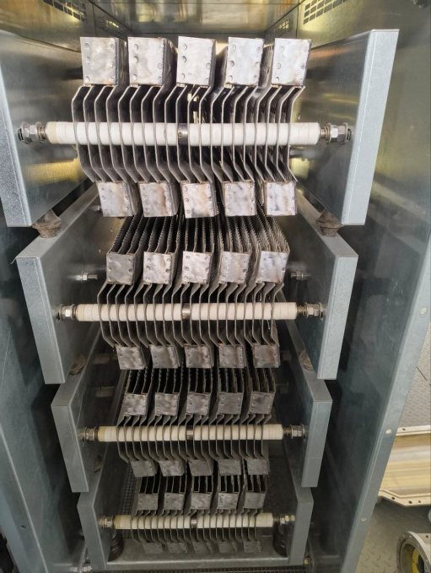
Как выглядит источник питания для MPD?

Slide 12

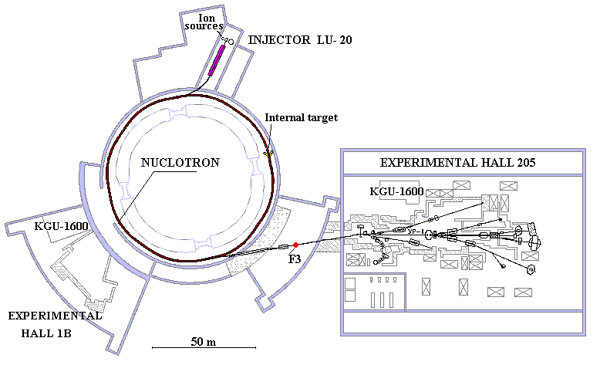
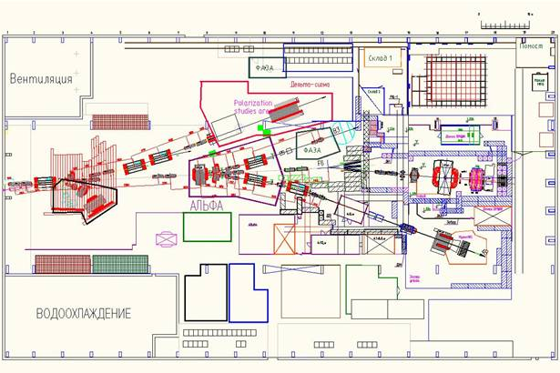

Система питания магнитных элементов каналов транспортировки частиц Ускорительного комплекса ЛФВЭ
Каналы в корп.205
Hall 205
Bld. 1
Канал вывода пучка из Нуклотрона

Slide 13
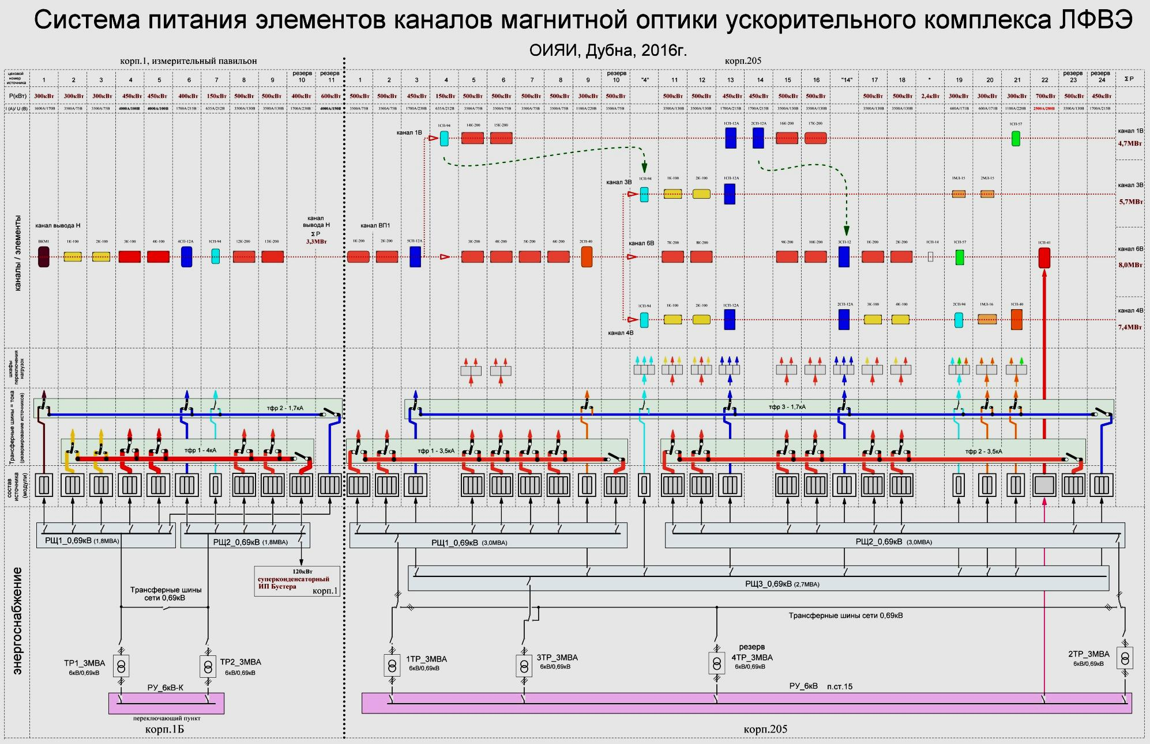

Структурная схема системы питания каналов
канал вывода пучка из Н
каналы корп.205
Notes:
individually

Slide 14
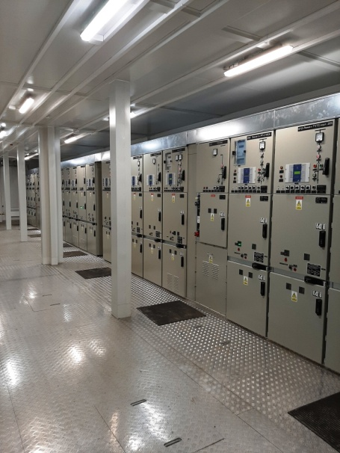
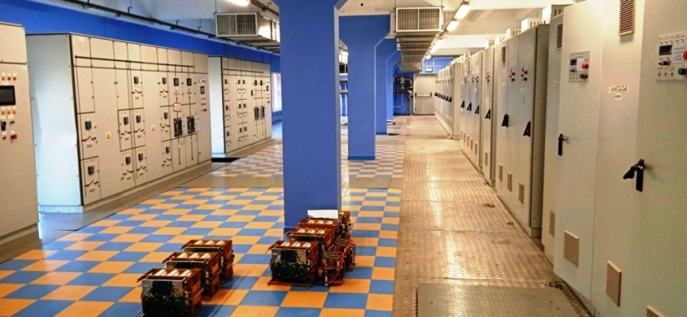
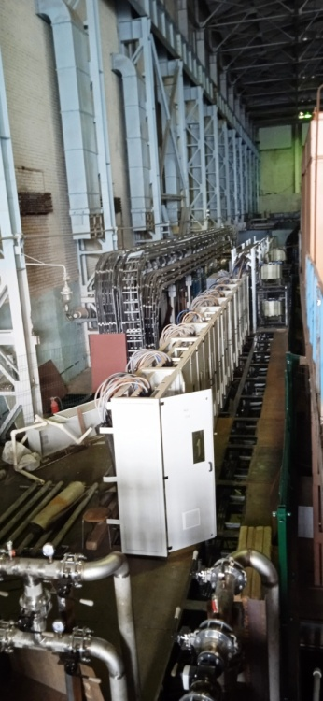
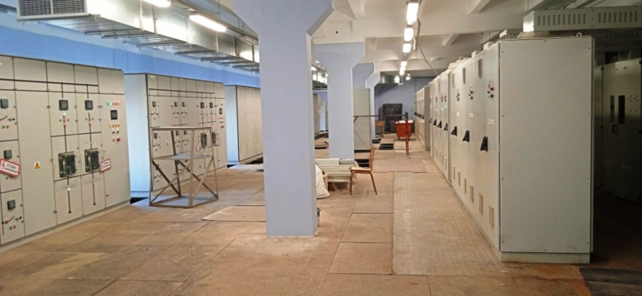
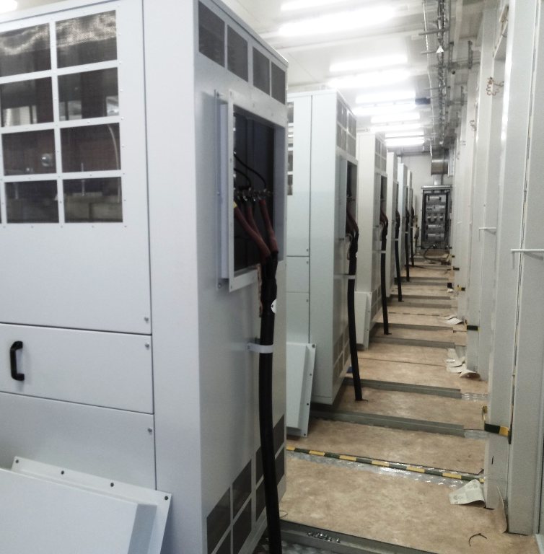
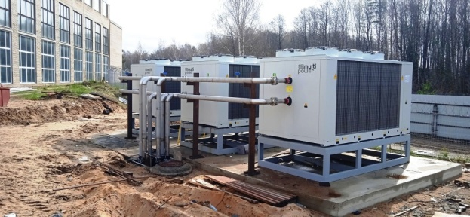
Система питания каналов корп. 205
Оборудование системы питания
Подстанция ПС15
РЩ0,69кВ и источники тока пом. 108
ШП, экспериментальный зал корп.205
РЩ0,69кВ и источники тока пом. 111
Чиллеры водоохлаждения источников тока,
Корп.205
Трансформаторы 6/0,69кВ, 1,6МВА
Notes:
Состав подстанций

Slide 15
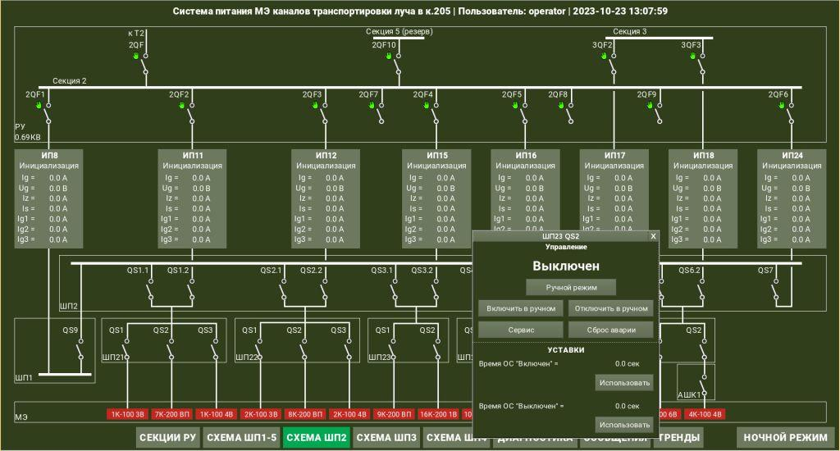
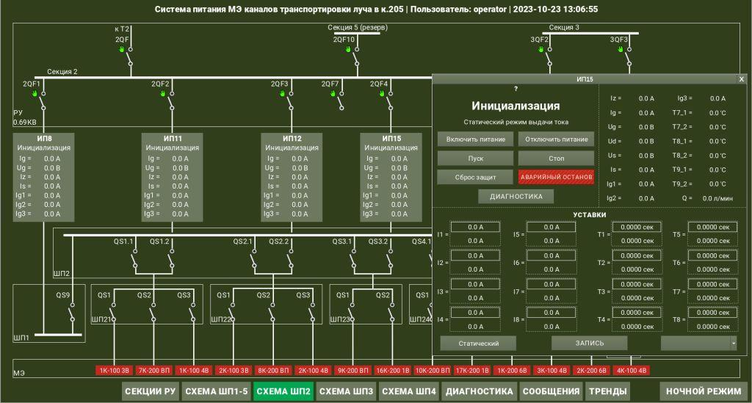
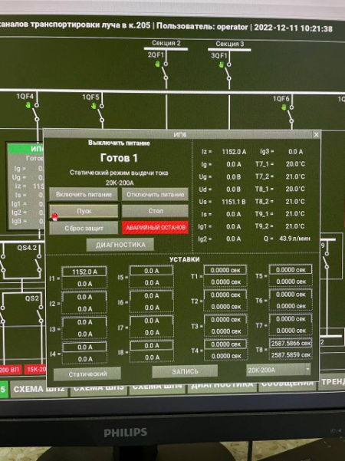
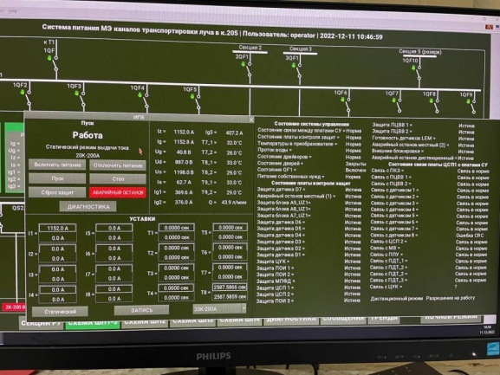
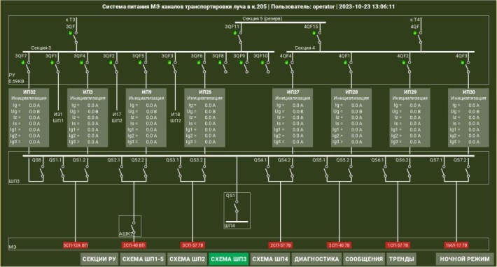
Система питания каналов корп. 205
АСУ системы питания
Рабочие окна АСУ системы питания
АСУ предназначена для управления :
трансформаторами 6/0,69кВт и 6/0,4кВт,
распределительными устройствами РУ0,69кВт,
32-я источниками питания,
шкафами переключения нагрузок (магнитов каналов).
Позволяет контролировать токи в магнитах.
Система построена на базе программируемого логического контроллера и промышленного компьютера B&R. Среда разработки ППО – Aprol PDA.
АРМ АСУ – пультовая корп.1А
Notes:
Состав подстанций

Slide 16
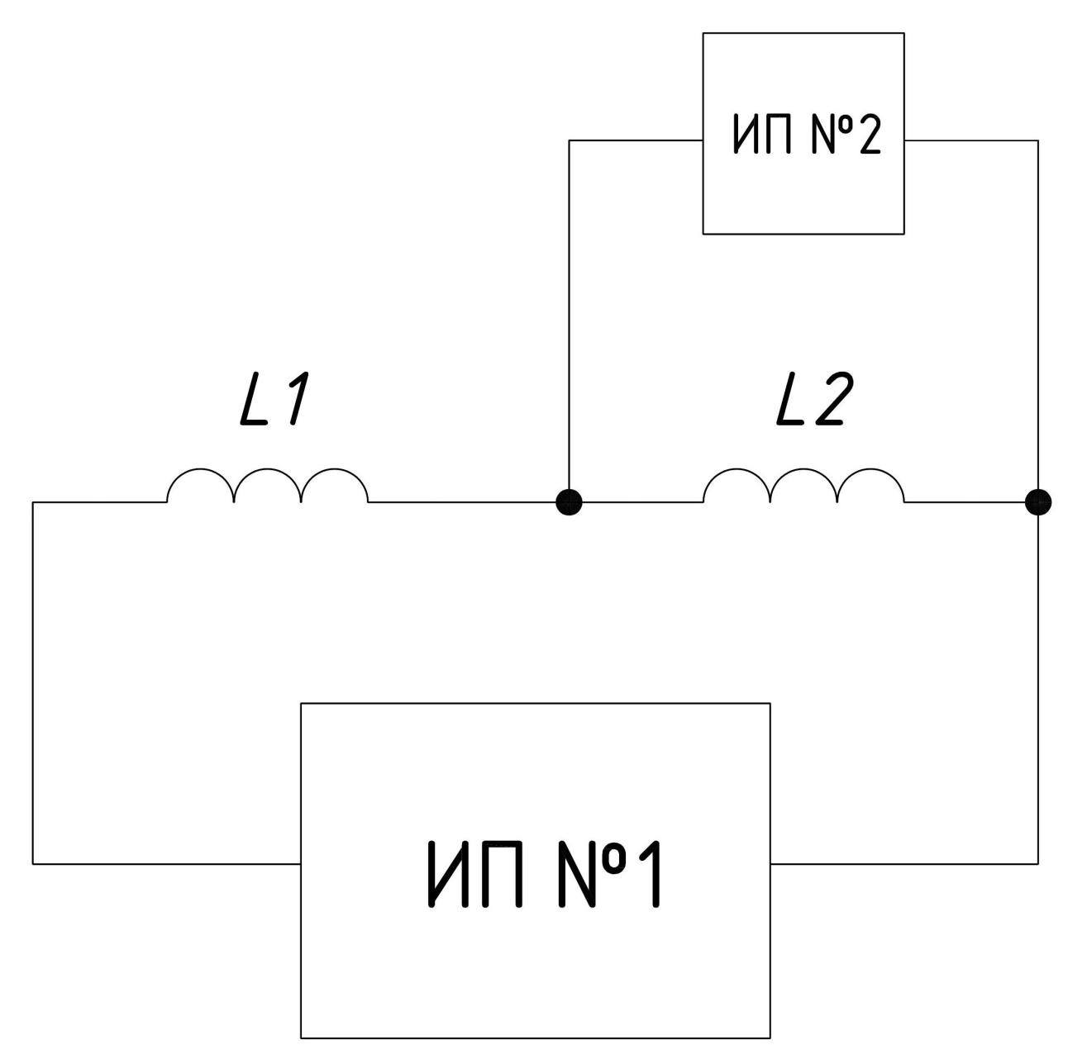
Идем дальше…

Slide 17
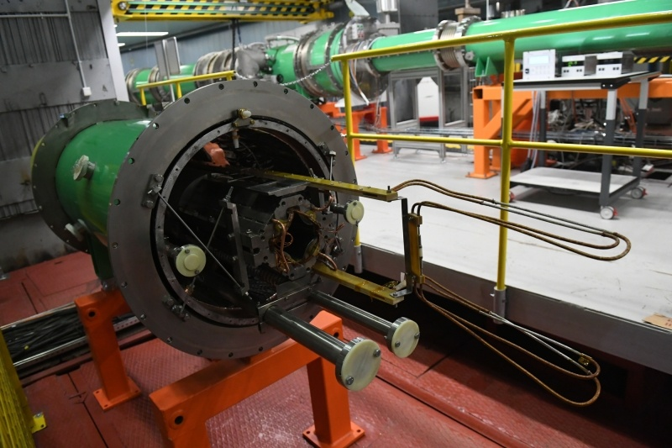
Магнитный структурный сверхпроводящий элемент Бустера. Рабочий ток 10кА.

Slide 18
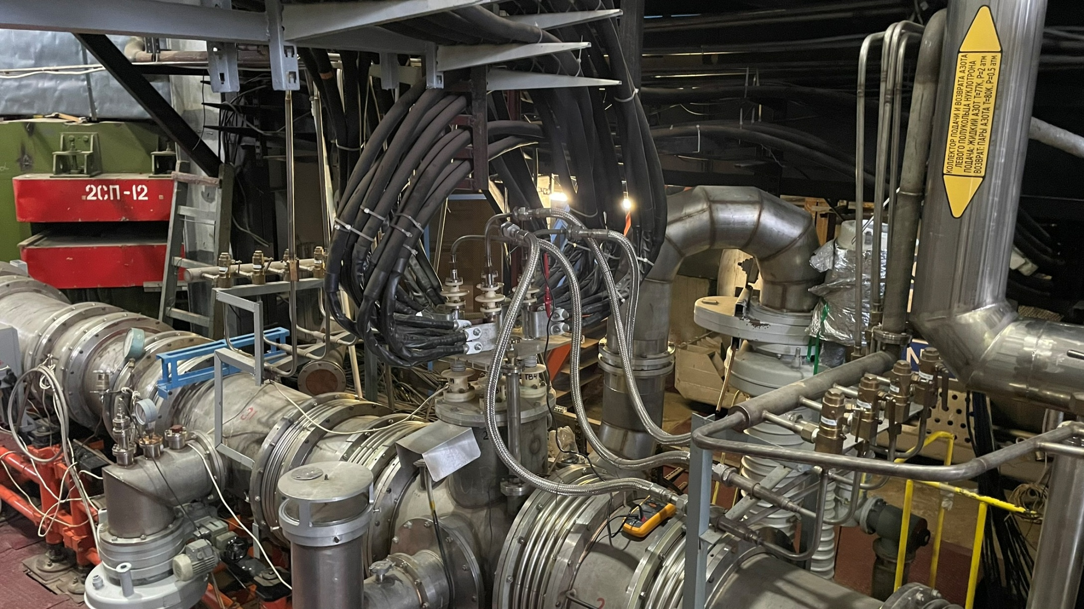
Токовводы.

Slide 19
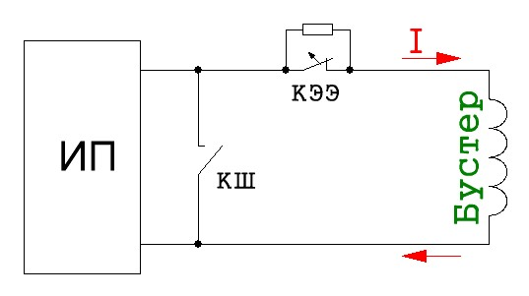
Аварийный вывод тока.
Ключи эвакуации энергии

Slide 20
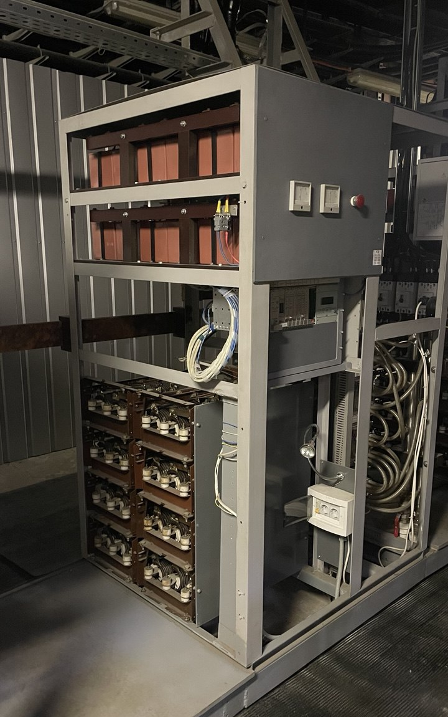
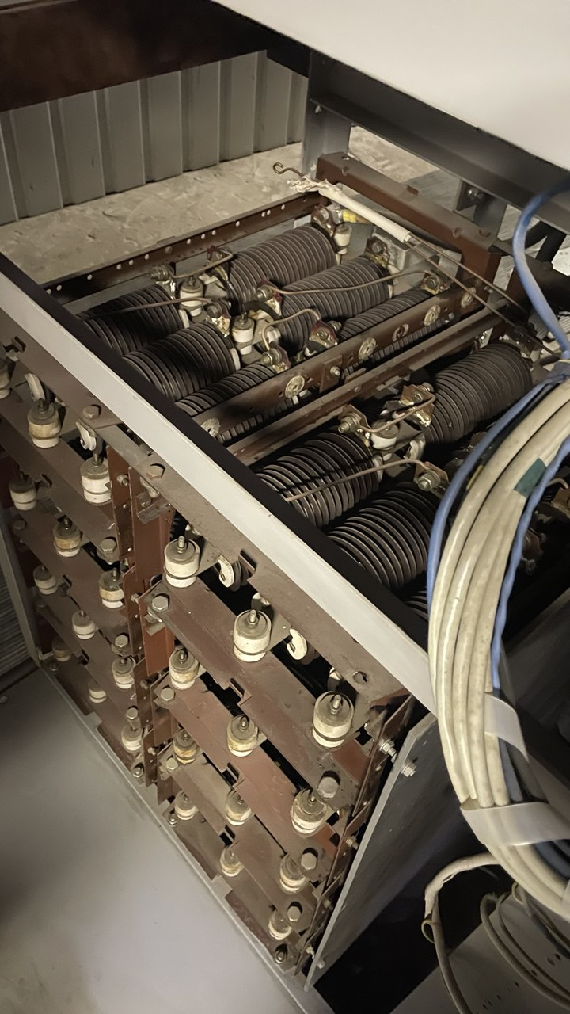
Ключ эвакуации энергии Нуклотрона

Slide 21
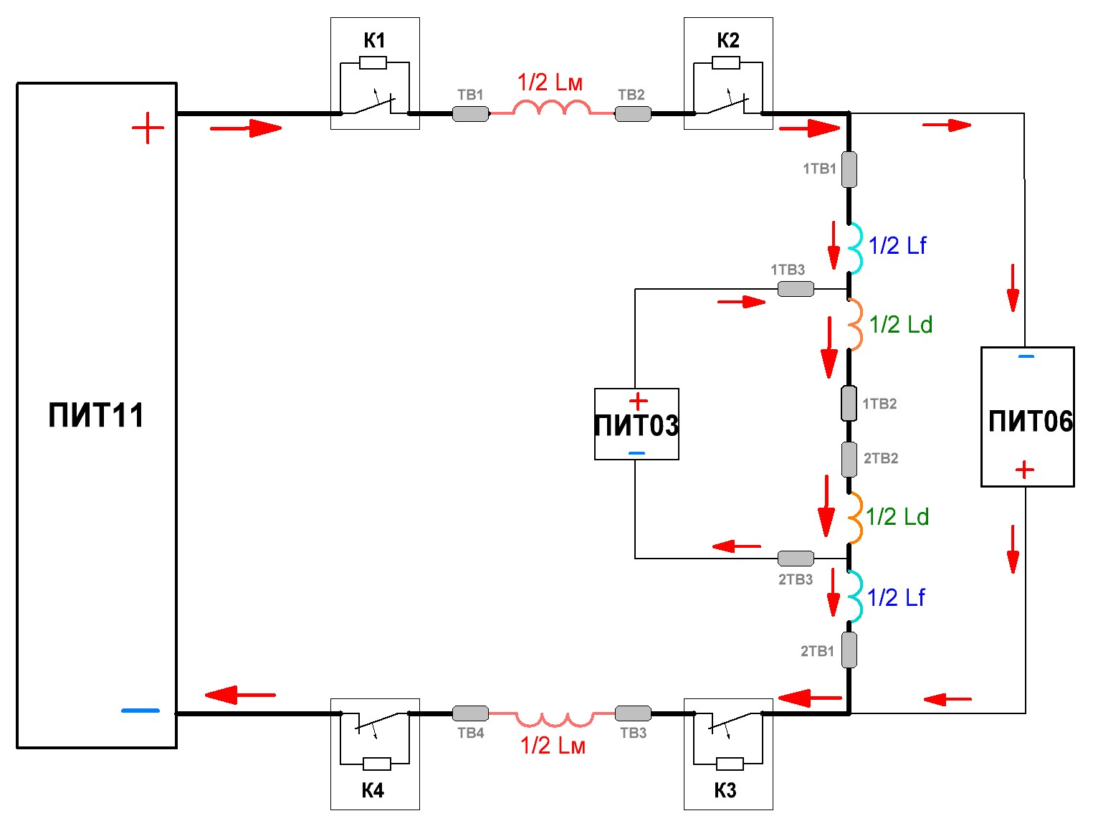
Принципиальная схема системы питания магнитов Бустера
ПИТ11-260Д:
ПИТ – прецизионный источник тока
11 – ном. вых ток, кА
260 – ном вых. напряжение
Д – режим динамический.

Slide 22
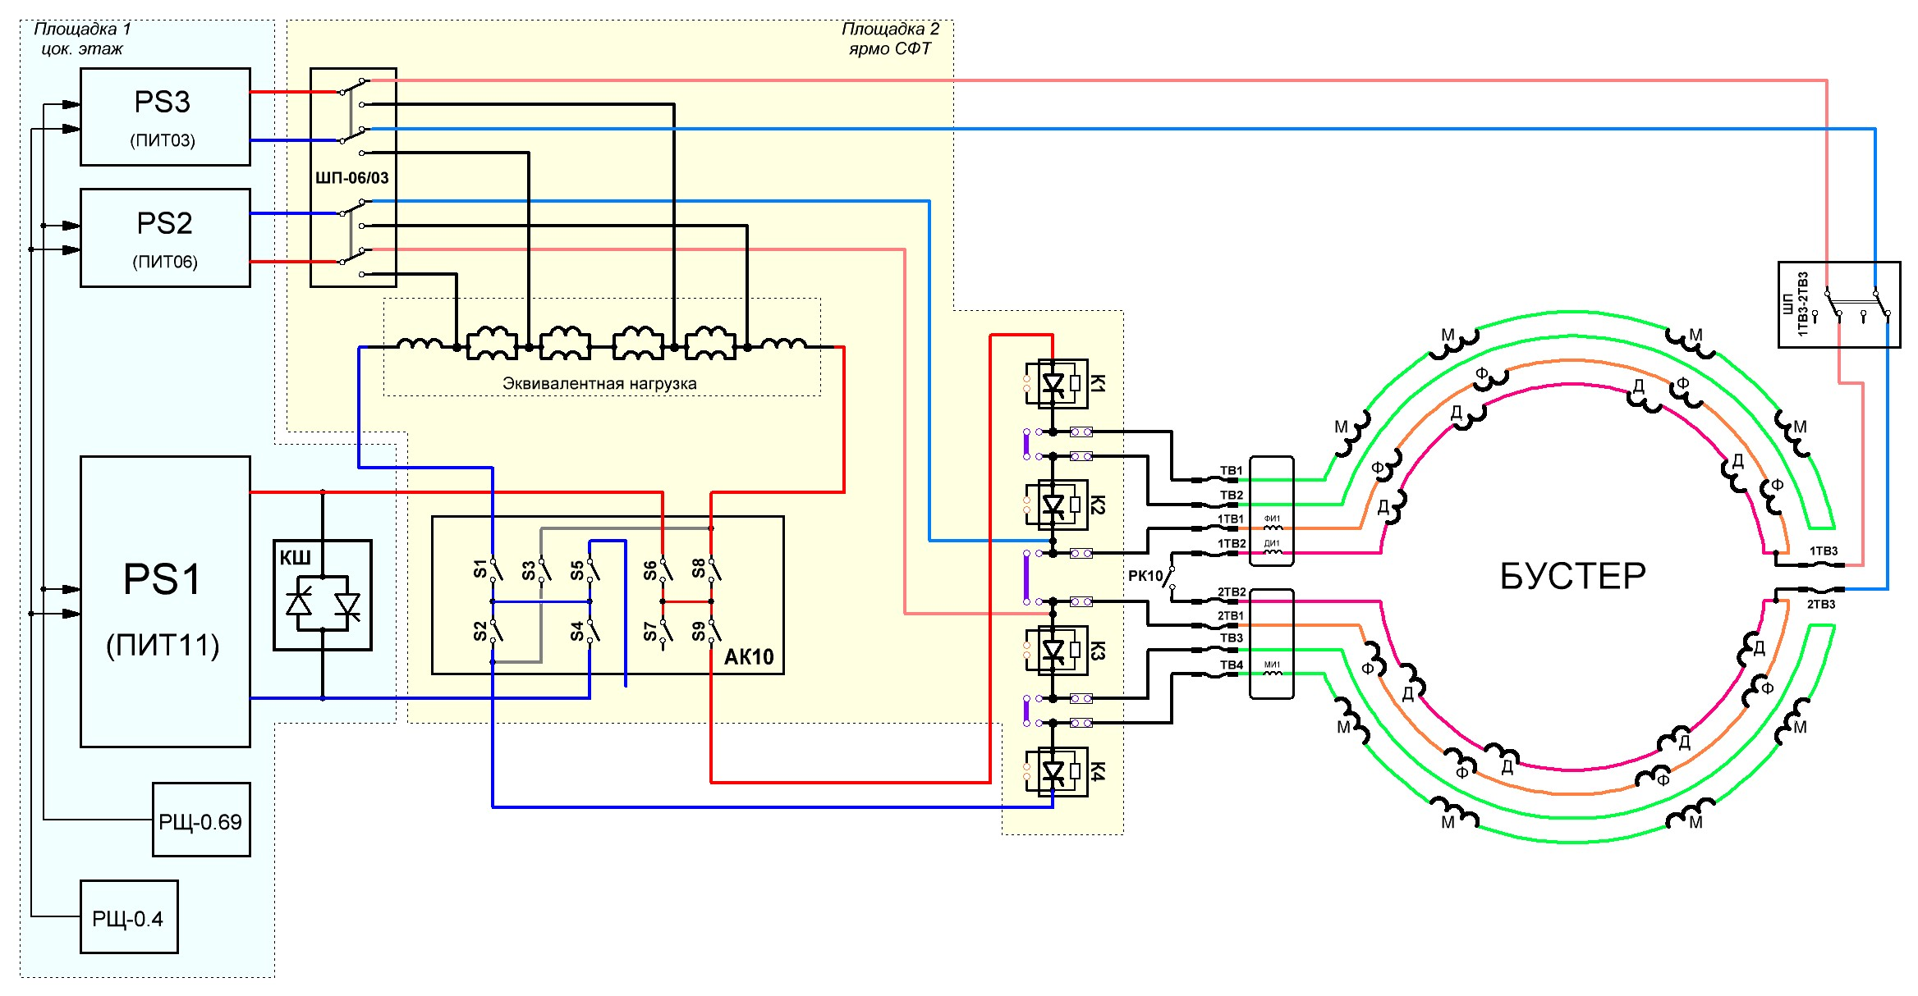
Принципиальная схема системы питания магнитов Бустера

Slide 23
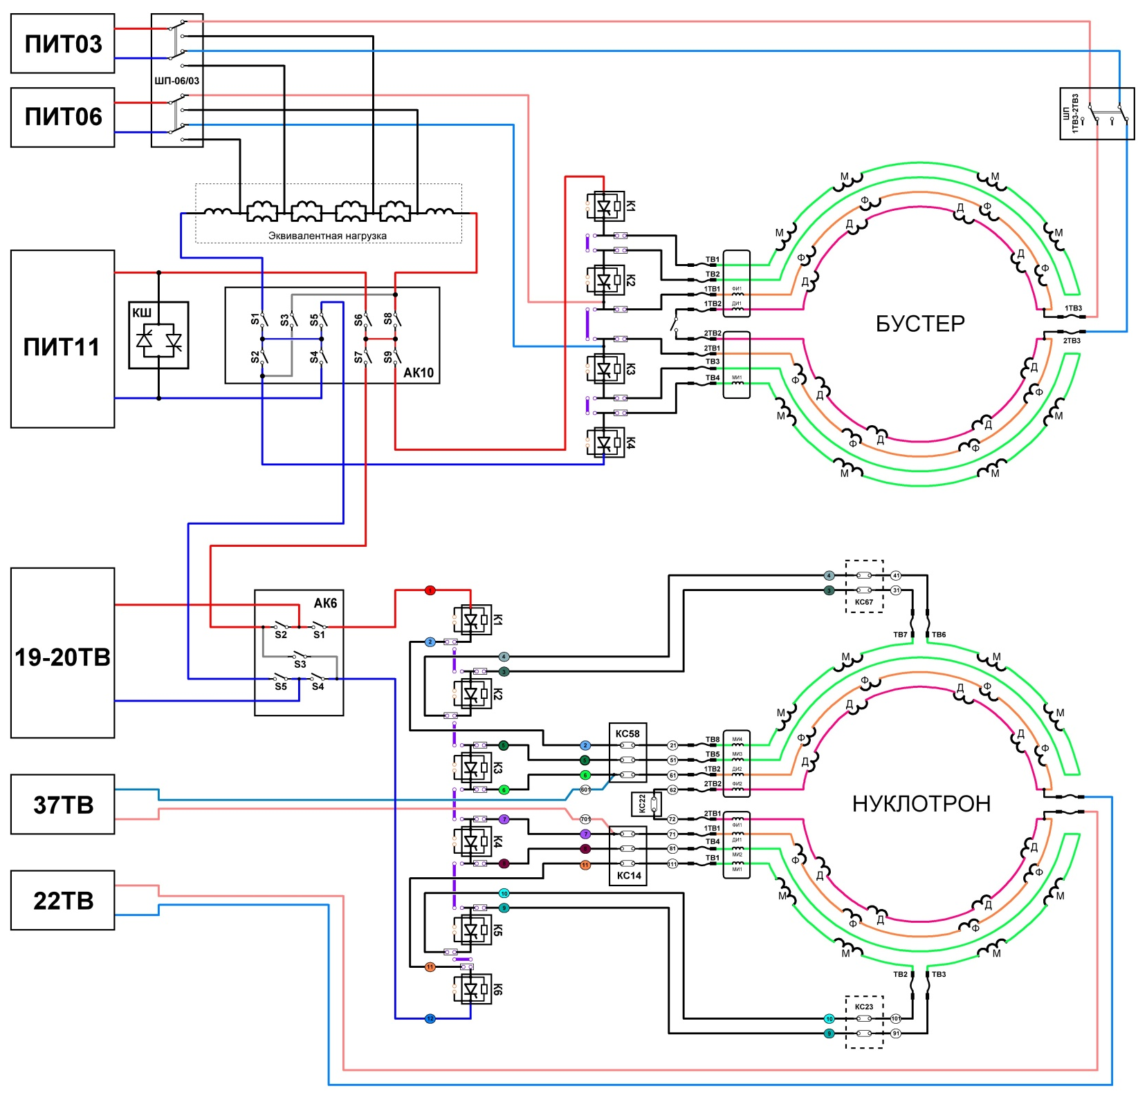

Slide 24
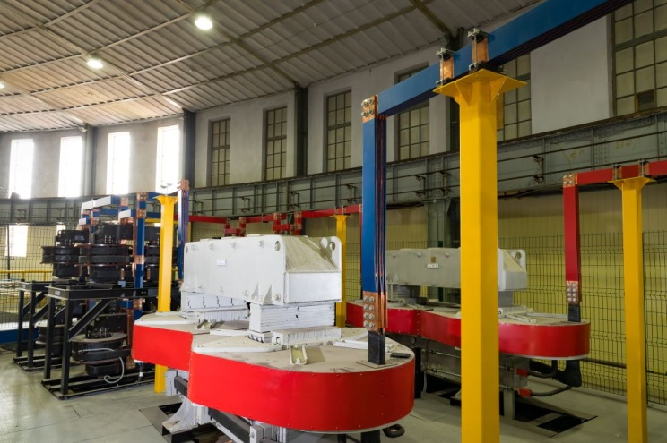
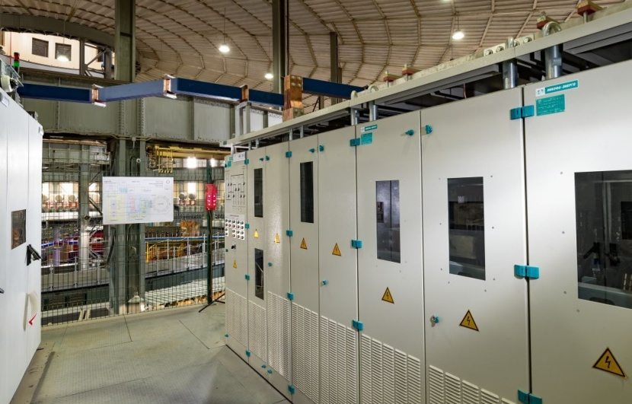
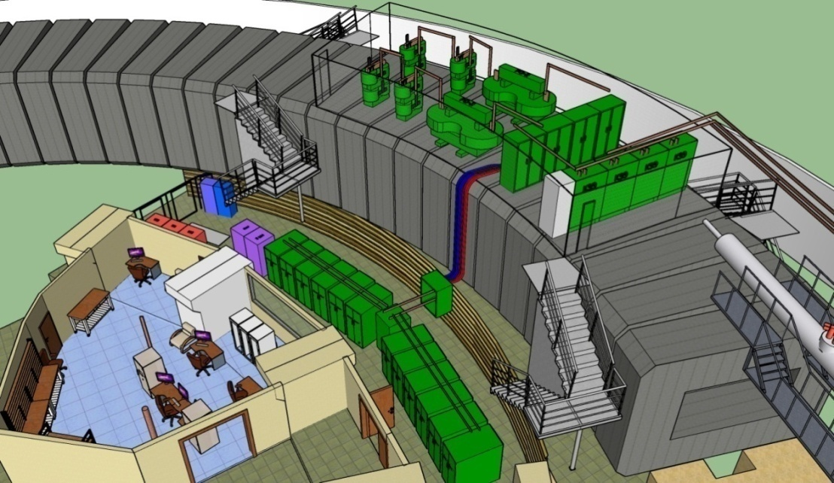
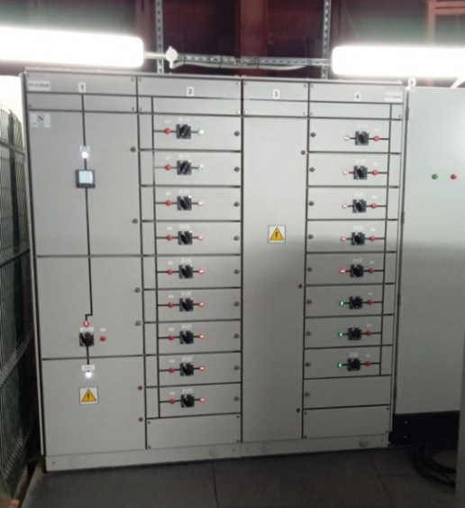
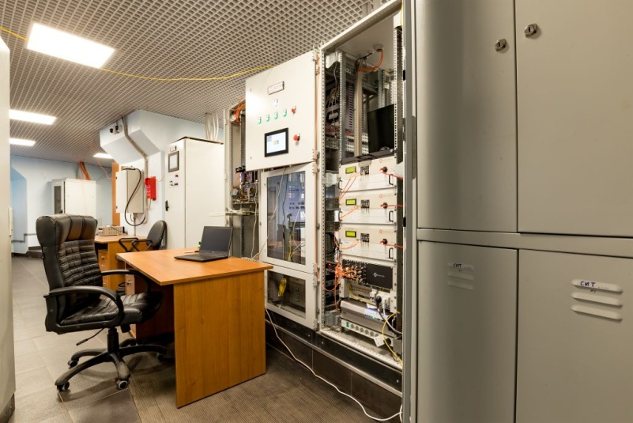
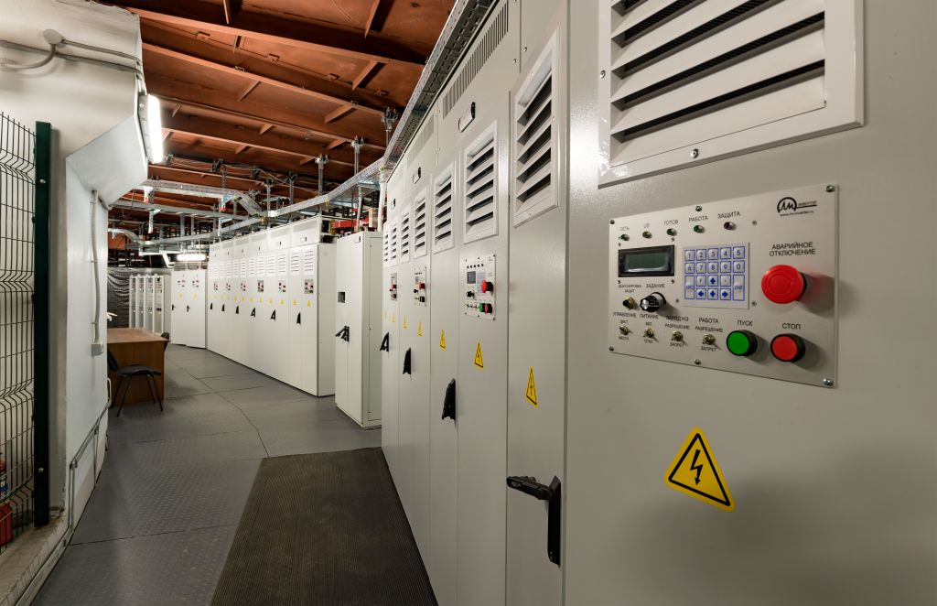
Система питания Бустера
Размещение оборудования
эквивалент
Корп.1
КЭЭ + ШП
РУ 0,69кВ
пультовая
ПИТ11
Notes:
анимация

Slide 25
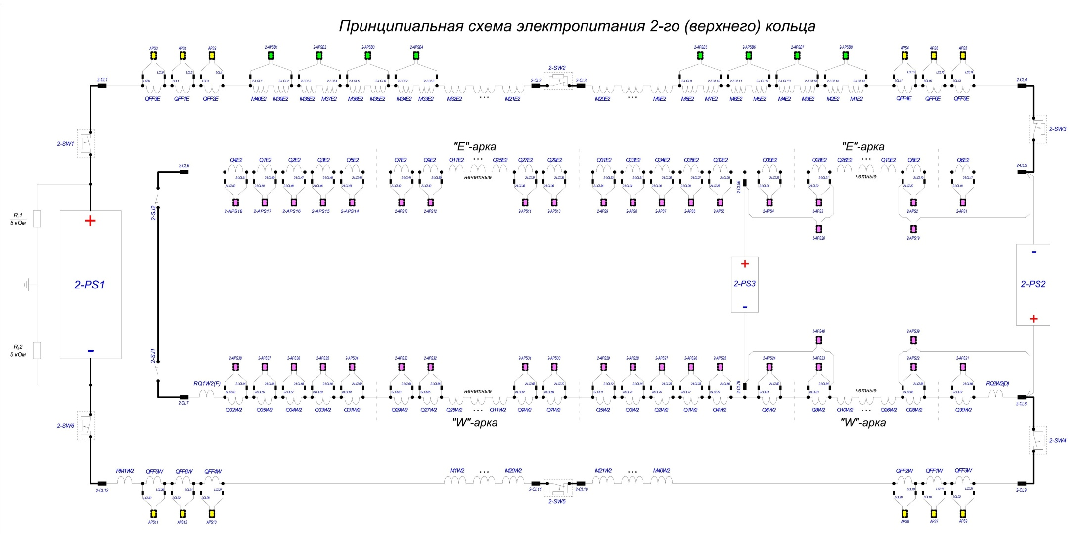
Система электпропитания коллайдера.

Slide 26

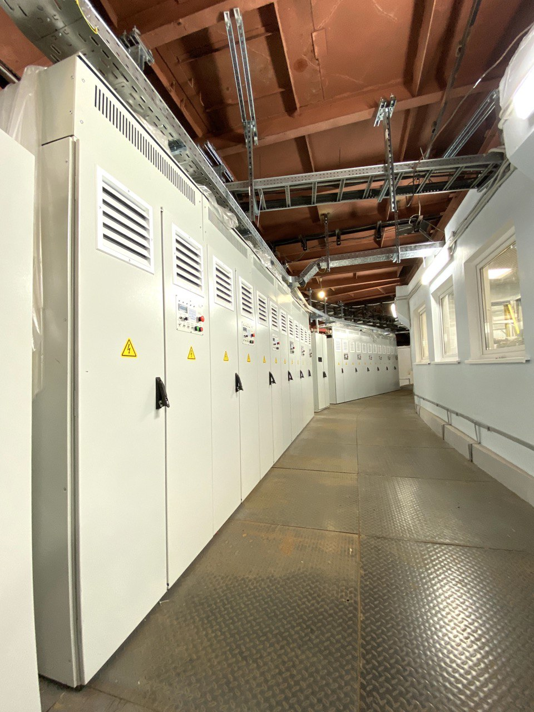



ПИТ11-260Д. Внешний вид. Преобразовательная часть и
накопитель энергии. Корпус 1, цок. этаж.

Slide 27

ПИТ11-260Д. Накопитель энергии.
Конденсаторы | 15мФ/450В
Поддон | 28 шт.
 | 420 мФ
Шкаф | 336 шт.
 | 5,04 Ф
Всего | 4032 шт.
 | 60,48 Ф
Загрузка по току на 1 конденсатор | менее 3 А
Заряд НЭ | 400 В
Энергия | 4,8 МДж

Slide 28


Накопитель энергии SMES для NICA

Slide 29

Площадка размещения SMES NICA

Slide 30
Большое спасибо за внимание!

